Slide 1


KunlunBase 用于各行业存储
具备优秀的 OLTP 事务处理性能，特别是在大并发重负载下其性能优势更加明显；同时 MySQL 在表连接、OLAP 分析查询方面性能较差并且功能有限，而 PostgreSQL 在只读查询方面性能优秀并且功能完全覆盖 OLAP 所有功能
KunlunBase 是一个分布式关系数据库管理系统，面向 TB 和 PB 级别海量数据处理，支持高吞吐量和低延时的极致性能来处理海量数据的高并发读写请求。它支持水平弹性扩容，提供健壮的事务 ACID 保障，高效易用的分布式查询处理，高可扩展性，高可用性和透明的分库分表数据处理功能，业务层和终端用户无感知的水平扩展能力，是典型的 NewSQL 分布式数据库系统

Slide 2
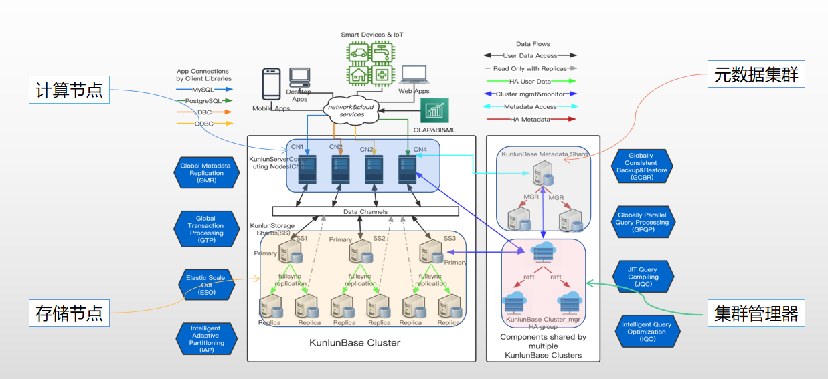
整体架构
1.KunlunBase 的计算节点kunlun-server 基于 PostgreSQL 开发，每个计算节点存储数据库对象元数据信息，接受应用端连接，然后对它做分布式查询优化，然后通过与后端存储 shard 做交互来完成分布式查询执行。
2. KunlunBase 的存储节点，基于 percona-server-8.0 深度开发，数据真正存储的地方，由多个shard节点组成，每个shard节点组成有个主从复制机器，数据会自动均匀分散到所有 shard 上面
3.KunlunBase 元数据集群存储这些KunlunBase集群的拓扑结构、节点连接信息、DDL日志，commit log，和其他集群管理日志。
4.KunlunBase 的 cluster_mgr 集群负责维护正确的集群和节点状态，实现集群管理、集群逻辑备份和恢复, 集群物理备份和恢复、水平弹性伸缩等功能

Slide 3
核心能力
强高可用性（FullSync 金融级高可用和强一致性）
强OLTP 事务处理能力（分布式事务两阶段提交技术）
强水平扩展能力
强OLAP 数据分析能力（全局多层级并行查询处理技术）

Slide 4
技术特点
架构开放
完全开源
同时继承PG和MySQL优良的特性
语法兼容性
遵从ANSI SQL语法标准
同时兼容PG和MySQL
查询优化
算子下推
同时在计算节点和存储节点实现并行查询
应用接口
支持所有pg和MySQL应用访问接口

Slide 5
技术特点
高可用
FullSync HA
元数据RBR HA
存储节点故障自动切换
IDC高可用
高性能
读写分离
超高并发
资源隔离
安全性
数据加密
多种鉴权方式

Slide 6
技术特点
OLTP和事务支持
支持事务ACID特性
多版本并发控制
分布式事务控制（XA）
自动全局和局部死锁检测
数据分片
支持单表，mirror表，风区表
支持三种分片方式（hash，rang，list）
分片数据快速迁移
水平扩展
计算/存储节点水平扩容

Slide 7
技术特点
备份恢复
集群热备份
全量物理备份，增量日志备份
逻辑备份库/表
逻辑恢复库/表
基于时间点恢复
基于GTID恢复
自动全局和局部死锁检测
图形化Xpanel管理工具
集群创建/删除/备份/回档
节点删除/增加
存储节点主备切换
节点监控
第三方工具
HDFS
elasticsearch

Slide 8
安装测试
官方文档重点功能使用
https://www.kunlunbase.com/docs

Slide 9
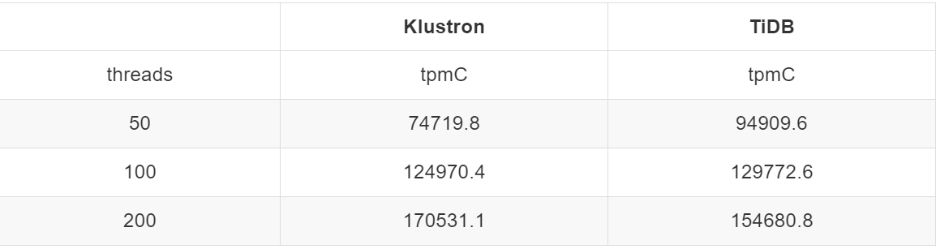
性能对比
性能压测数据量为 100 warehouse，Klustron与 TiDB 的对比测试，采用 TiDB 开源 go-tpc 工具。Klustron 与 OceanBase 的对比测试，采用 benchmarkSQL 工具。该工具也是 OceanBase 官方推荐工具。测试共分 3 轮，每轮的并发数逐步递增，每轮测试时长为 10 mins
Klustron VS TiDB（v6.5.0）

Slide 10
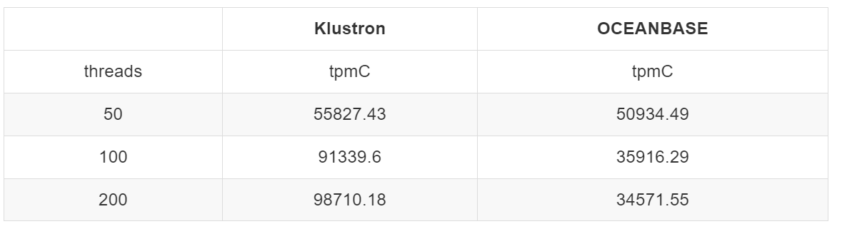
Klustron VS TiDB（v6.5.0）

Slide 11
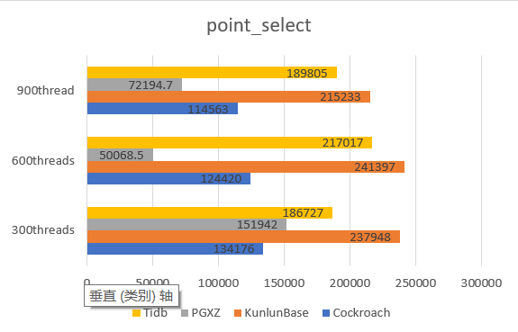
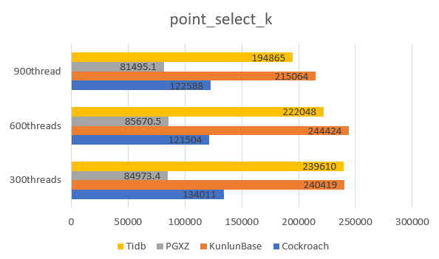
klustron集群sysbench性能对比结果
所有测试都是300s的测试时间。数据都是10个表，每个表10000000行数据

Slide 12
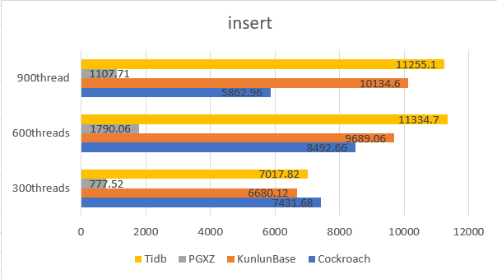
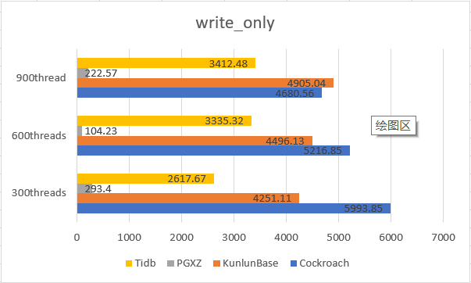
klustron集群sysbench性能对比结果

Slide 13
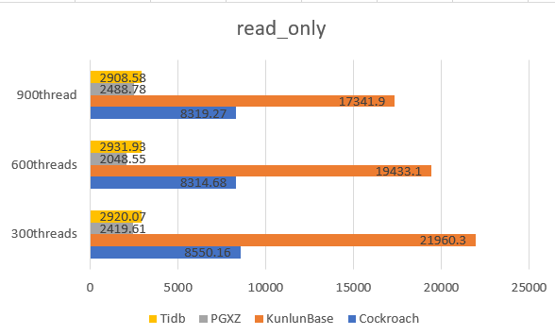
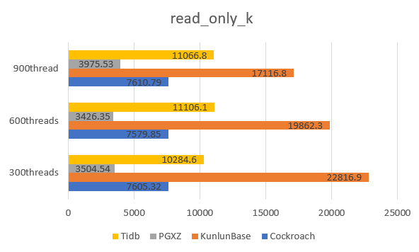
klustron集群sysbench性能对比结果

Slide 14
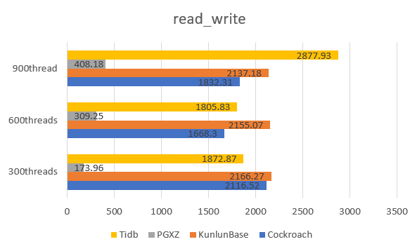
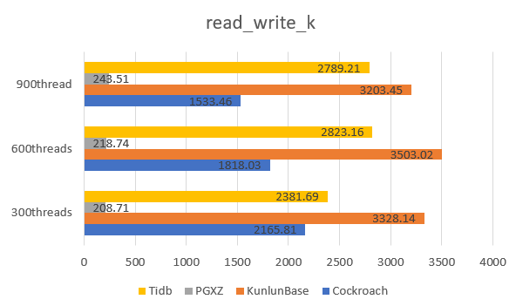
klustron集群sysbench性能对比结果

Slide 15
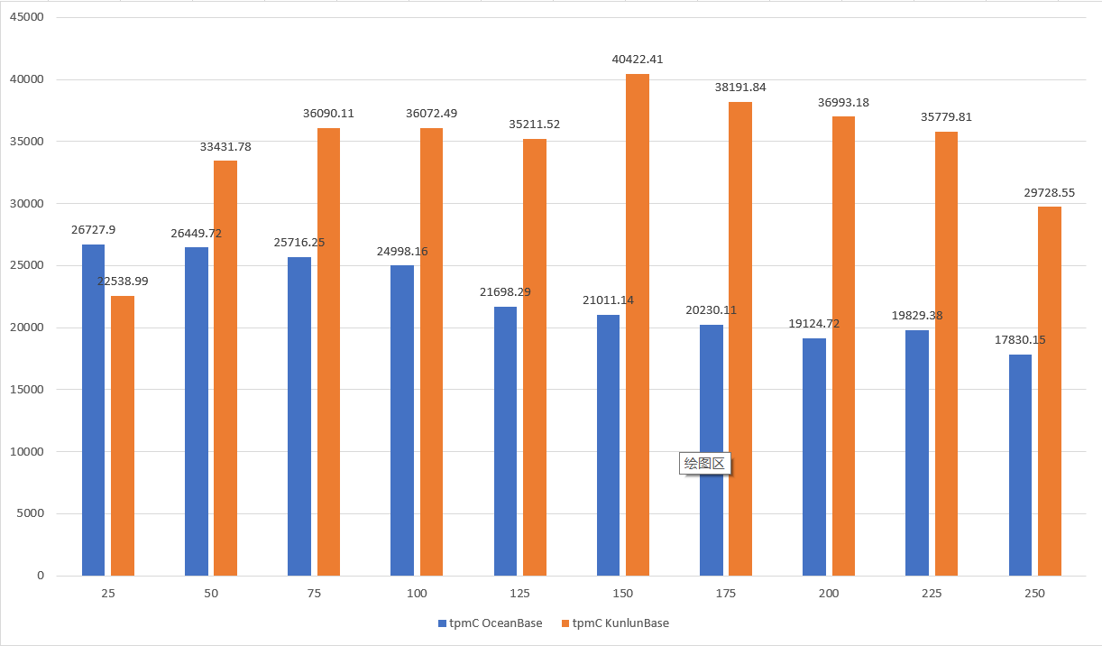
klustron与 OceanBase 对比 TPC-C 结果

Slide 16
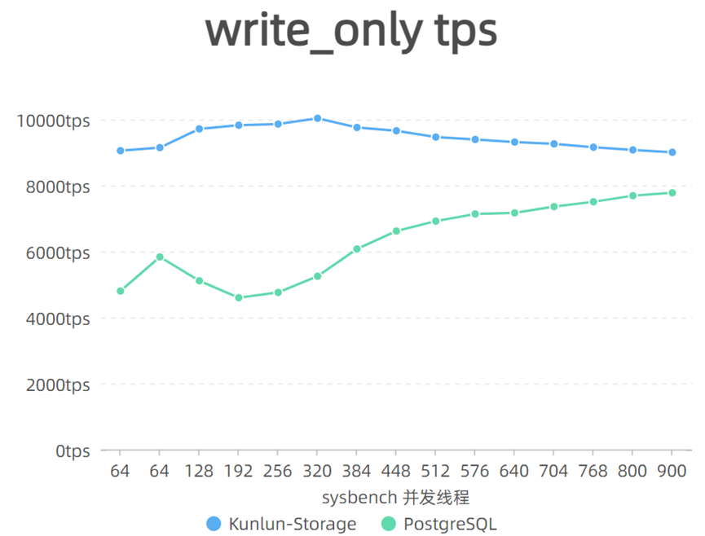
klustron与 Postgres 对比 OLTP 测试

Slide 17
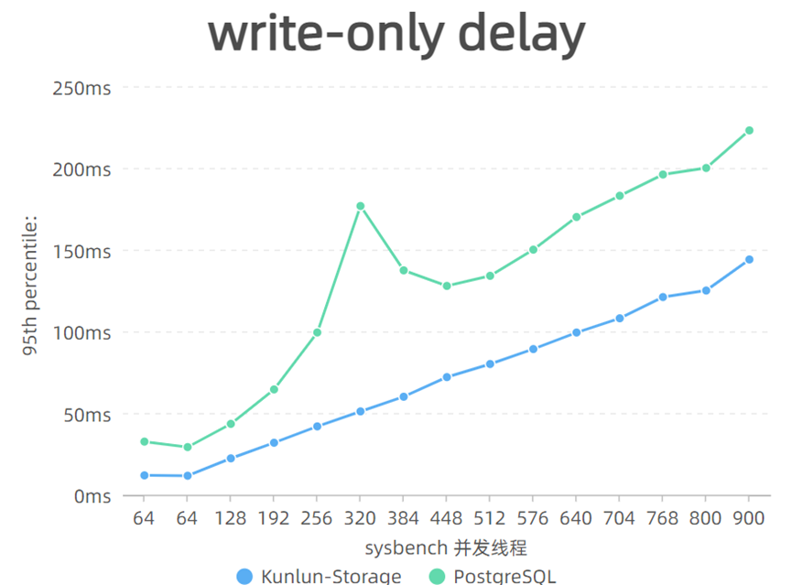
klustron与 Postgres 对比 OLTP 测试

Slide 18
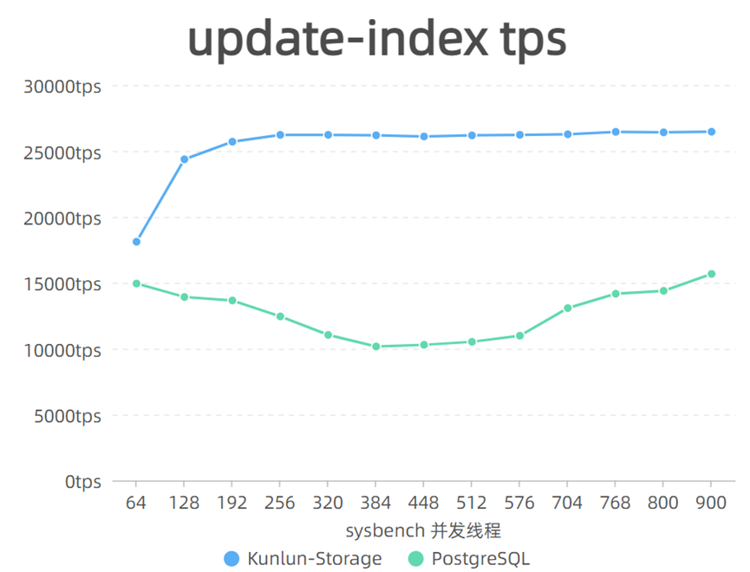
klustron与 Postgres 对比 OLTP 测试

Slide 19
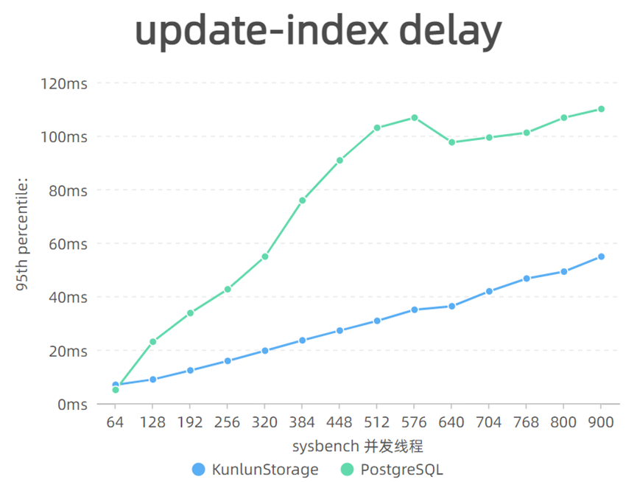
klustron与 Postgres 对比 OLTP 测试

Slide 20
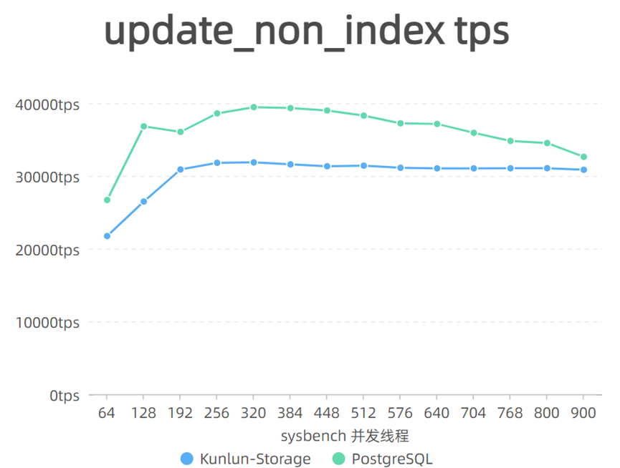
klustron与 Postgres 对比 OLTP 测试

Slide 21
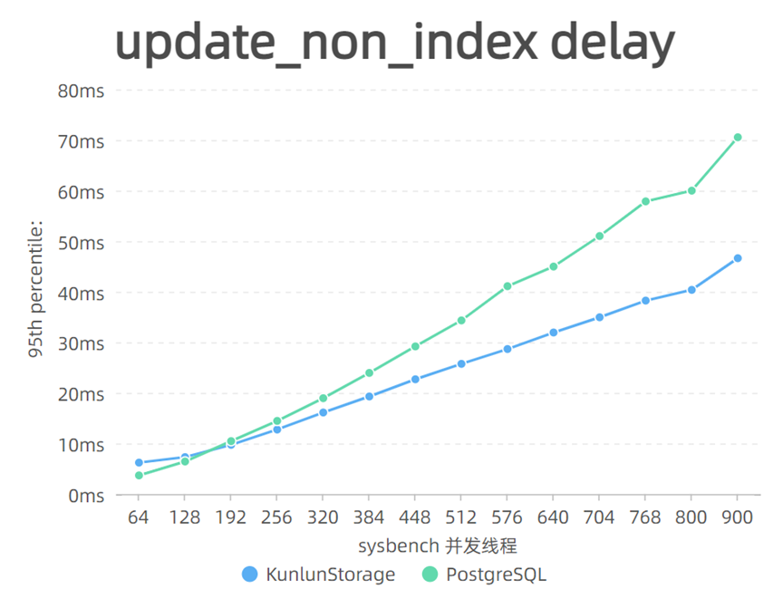
klustron与 Postgres 对比 OLTP 测试

